Slide 1
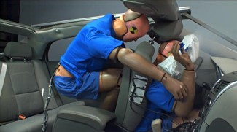
Læringsark
14.JANUAR.2020 – OSLO – KOLLISJON BIL
Hva | Ved retur til hjem etter jobbreise, kolliderte taxi med ansatt i en steinbom. Det var snø, is og mørkt. Passasjer reagert litt på hastigheten til taxi, men valgt og ikke si noe siden den mest sannsynlig holdt fartsgrensen. Da det gjensto 50m tar passasjer av belte for å få tak i lommebok. Fører ser ikke steinblokker som sperrer veien og krasjer i disse.
Årsak(er) | Hastighet for høy etter forhold og sikt. Bilbelte løsnes før bilen har stoppet.
Konsekvens | Alvorlig: Hjernerystelse og langtids sykemelding.
Potensiale | Middels: Forslått men mindre eller ingen hjernerystelse , rask retur til jobb.
Læringspunkter
Aldri ta av beltet før bilen har stoppet. Det er viktig å si fra til fører dersom man opplever hastigheten som for høy. Dersom man opplever dette som ubehagelig kan man skylde på bilsyke for å få redusert farten. Å løsne belte for å finne lommeboken må ikke gjøres før bilen har stoppet. Dette kan fort gjøres ubevisst.

